Slide 1
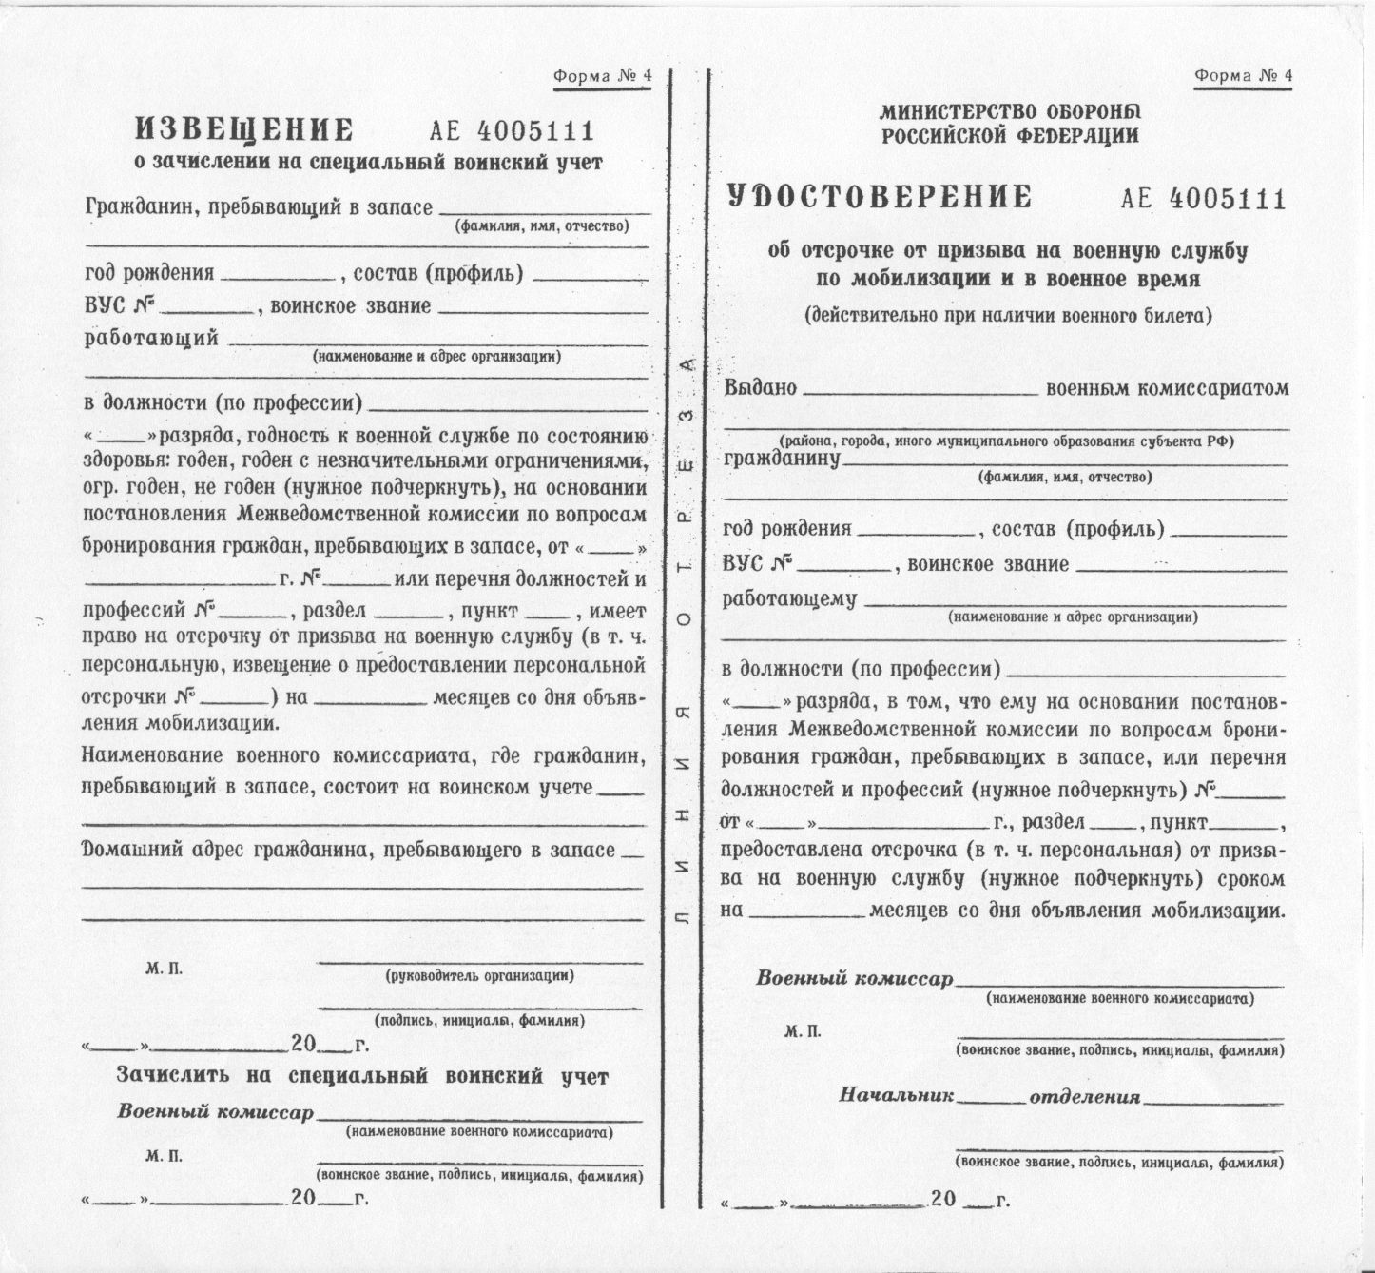
ТЕЙМАН
Семен Маркович
1970
солдаты
837
ефрейтор
в ООО «Авангард»
664000, г.Иркутск, ул.Темная, д 26
водитель
Октябрьского и Правобережного АО. г. Иркутска
_____
ТЕЙМАНУ
Семену Марковичу
1970
солдаты
Код должности
837
ефрейтор
код ВЭД
84.11.2
11442
в ООО «Авангард»
664000, г.Иркутск, ул.Темная, д 26
двенадцать
водитель
______
_________________
Код должности
ВК Октябрьского и Правобережного АО г. Иркутска
код ВЭД
84.11.2
11442
_________
664000, г.Иркутск, ул.Седова, д.12
двенадцать
Директор ООО «Авангард»
Октябрьского и Правобережного АО г. Иркутска
С.А. Волков
26
мая
15
А.И. Деревянко
Октябрьского и Правобережного
ППП и УМР
АО г. Иркутска
А.В.Иванов
28
мая
15
А.И. Деревянко
28
мая
15
Слайд 1

